Slide 1
의무의 부름
스크립트 언어 중간 시연 발표
2015182031 이준성
2016180042 진윤성

Slide 2
목차
목표 주제
역할 분담
구현 상황
시연

Slide 3
목표 주제
남자는 국방의 의무로 인해 강제적으로 군대에 가야 하지만, 복무 전의 절차가 복잡하다. 군대 및 사회복무 정보는 모으기 힘들다.
그리고 지역별 훈련소 위치나 각종 복무 제도 설명을 한번에 보기가 힘들다.
팁, “군대 썰” 같이 공감이 갈 만한 사례를 보여줄 수 있다.

Slide 4
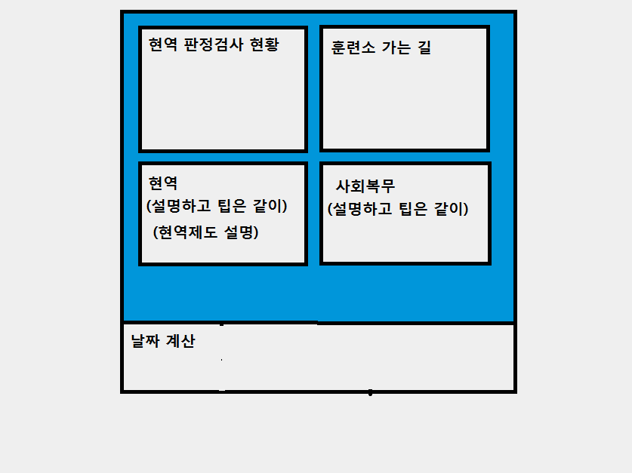
디자인 계획

Slide 5
역할 분담
이준성
진윤성
URL 이나 Open API 읽어 오기
XML 파싱 하기
GUI 구현, 디자인
GUI 와 XML 연결하기
정보 텍스트 출력하기

Slide 6
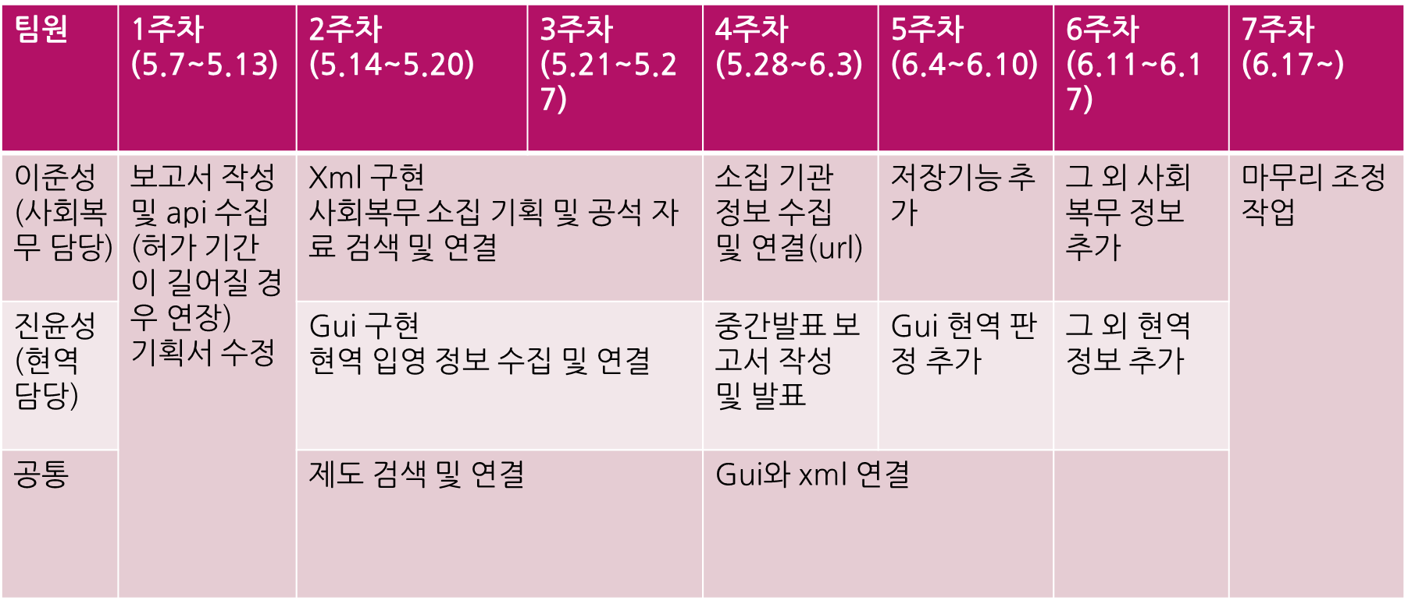
역할 분담

Slide 7
구현 상황
팀원 | 1주차 | 2주차 | 3주차 | 4주차 | 5주차 | 6주차 | 7주차
이준성 | API 얻기 보고서 작성 | XML 읽기 사회 복무 제도 조사 |  | 소집 기관 정보 수집 및 XML 연결 | 저장 기능 | 그 외 자료 조사 후 보완 | 마무리 작업
진윤성 |  | GUI 구현 현역 복무 제도 조사 |  | 중간 발표 GUI 에 제도 설명 텍스트 출력, GUI 수정
공통 |  | 자료 검색 및 XML 연결 |  | GUI 에 XML 연결 |  | GUI 수정 및 보완 작업

Slide 8
시연

